Slide 1
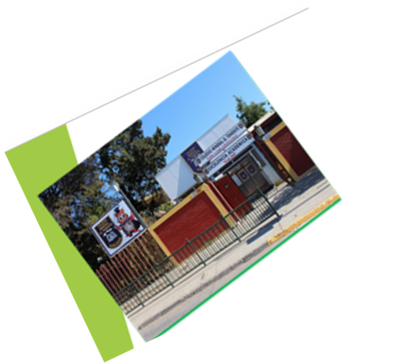

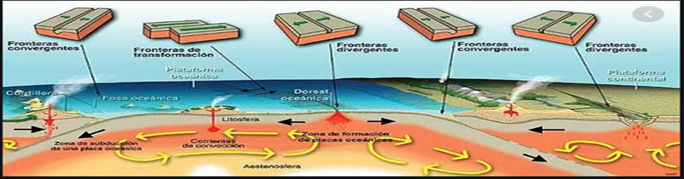
INTERRACIÓN DE LAS PLACAS TECTÓNICAS.
Profesora Mirta Quilodrán Medina.
Asignatura de ciencias naturales
Apoyo de Guía n°17
Cursos 7°años. A-–B--C

Slide 2
¿QUÉ ES LA LITOSFERA?

Slide 3

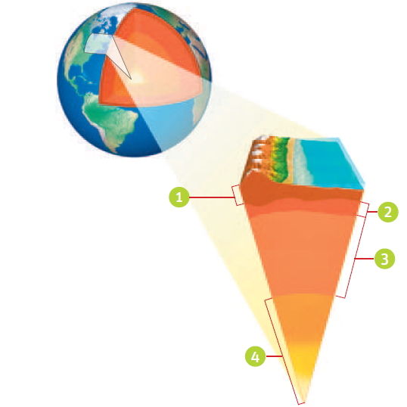
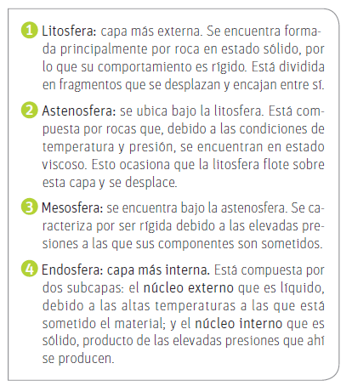
MODELO DINÁMICO DE LA TIERRA.
El modelo dinámico (o físico) describe el movimiento de las capas de la
geosfera de acuerdo con ciertas características, como la rigidez y la elasticidad.

Slide 4

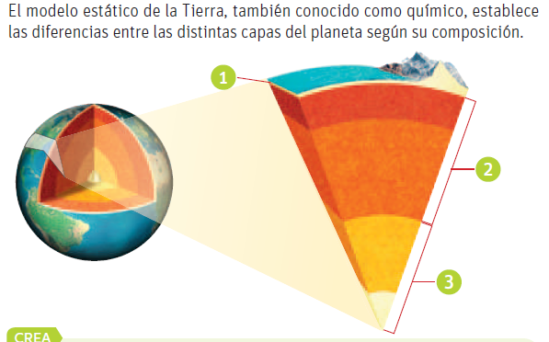
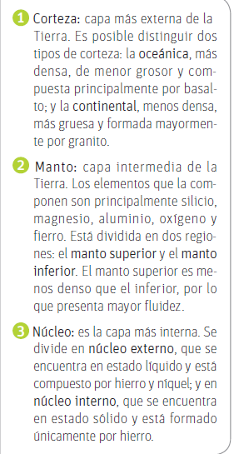
MODELO ESTÁTICO DE LA TIERRA.

Slide 5
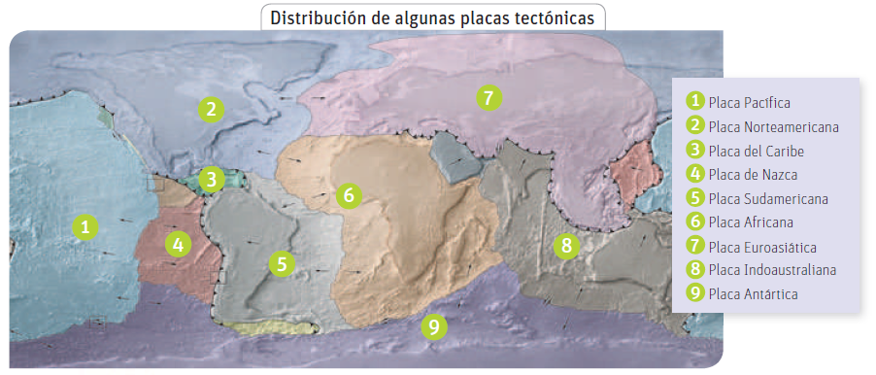
LA TEORÍA DE TECTÓNICA DE PLACAS.
Este modelo postula que la litosfera está dividida en varias secciones, conocidas como placas tectónicas, que se mueven sobre la astenosfera impulsadas por la dinámica interna del planeta.

Slide 6

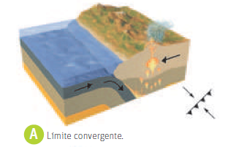
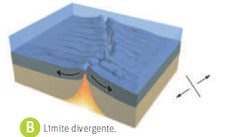

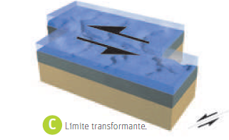
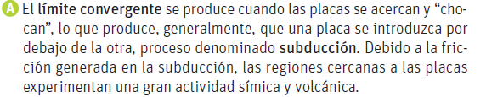

MOVIMIENTOS DE LAS PLACAS TECTÓNICAS PROVOCAN ALTERACIONES EN LA SUPERFICIE.

Slide 7

A MODO DE SUGERENCIA OBSERVA ESTOS VÍDEOS.
EXPLICACIÓN DE LA GUIA A TRAVES DE ESTE VÍDEO
https://vimeo.com/430740508
EXPLICACION DEL MOVIMIENTO DE LA PLACAS TECTONICAS.
https://www.youtube.com/watch?v=T2WqVjeOpXo
Placas Tectónicas: ¿Que son las Placas (litosféricas) tectónicas?
https://www.youtube.com/watch?v=7Dwt2XTBG7M
https://www.youtube.com/watch?v=SbejEAjj0j0

